Slide 1
Università
Diagramma ER

Slide 2
Realtà da modellare
Un'università vuole raccogliere ed organizzare le informazioni sui propri studenti in relazione ai corsi che essi frequentano ed agli esami che essi sostengono. Uno studente è rappresentato da un nome, un cognome ed una matricola. Ogni corso viene etichettato con un nome, un professore che la insegna e un numero di CFU.

Slide 3
ENTITA'
Studente
Corso
Esame

Slide 4
Attributi Impiegato
Matricola
Nome
Cognome

Slide 5
Attributi Corso
Nome
Professore
CFU
Codice

Slide 6
Attributi Esame
Data
Voto
Materia

Slide 7
Entità + attributi
Studente
Matricola
Corso
Codice
Esame
Data
Nome
Cognome
Nome
Professore
CFU
Voto
Materia

Slide 8
Associazioni
Studente - Esame
Uno studente può sostenere più esami ed un esame viene svolto da uno studente
Studente - Corso
Uno studente frequenta più corsi ed un corso viene frequentato da più studenti
Esame – Corso
Un corso contiene più esami ed un esame appartiene ad un solo corso

Slide 9
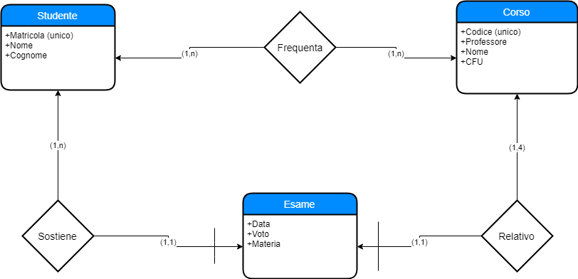

Slide 10
Schema logico
Studente(Matricola, Nome, Cognome)
Corso(Codice, Nome, Professore, CFU)
Esame(Data, Voto, Materia, Matricola, Codice)
Segue(Matricola, Codice)

